Slide 1
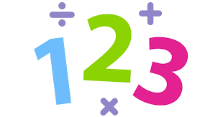
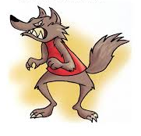
5
6
Nou$ somme$ ²troi$ frère$. Nou$ sommes parti$ de chez nou$ pour construire, chacun, notre maison.
Qui somme$-nous ?
Une mouche a 6 ²patte$.
Combien y a-t-il de ²patte$ ²pour 4 mouche$ ?
5
6
Relaxation
Mozart
Relaxation
… un yaourt nature

Slide 2
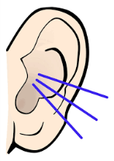
8
9
?
Il y a 12 canard$ en tout.
4 ²sont en train de nager.
Combien de canard$ ²sont ²hor$ de ²l’eau ?
Robin des bois
7
8
9
violon
Le soleil et la lune
abeilles

Slide 3
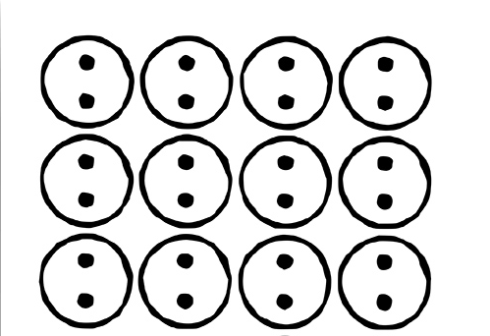
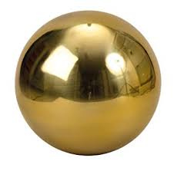
12
13
Je ²sui$ une ²princesse. J’ai fait une ²promesse à un animal qui m’a aidé à récupérer un objet qui me tenait à cœur.
Qui ²sui$-²je ?
Jade a 12 ²bouton$. Elle en donne 6 à Mathi$.
Combien ²lui en reste-t-il ?
10
11
12
13
Beethoven
Relaxation
… le$ ²sou$ marin$

Slide 4
15
16
Il y a 8 ballon$ à ²partager équitablement entre 2 enfant$.
Combien chacun en reçoit-il ?
14
15
16
guitare
Conte africain
Éternuer

Slide 5
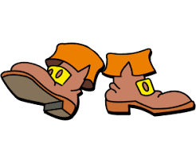
19
20
Je ²sui$ un animal.
Je ²sui$ très malin et ²j’ai aidé mon maitre à épouser une ²princesse.
Qui ²sui$-²je ?
Jule$ a 7 timbre$.
Il en rachète 4
Combien en a-t-il maintenant ?
17
18
19
20
Chopin
Relaxation

Slide 6
22
23
Conte du Tchad
Je voi$ 4 ²poussin$ et 5 ²sont caché$ dan$ ²le ²buisson.
Combien y a-t-il de ²poussin$ en tout ?
21
22
23
Fermeture de porte
piano
Alibobo

Slide 7
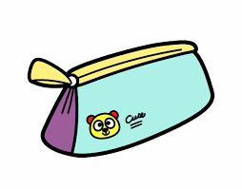
26
27
Je ²sui$ un ²petit garçon et ²je ²sui$ ²trè$ malin. Je doi$ mon nom à ma ²taille.
Qui ²sui$-²je ?
Louise a 4 ²sorti 4 crayon$.
Elle en a encore 10 dan$ ²sa ²trousse.
Combien en a-t-elle en tout ?
24
25
26
27
Vivaldi
Relaxation

Slide 8
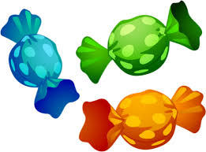
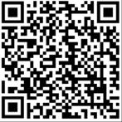
29
30
Il y a 6 bonbon$.
Lucie veut en ²prendre ²plu$ que ²son ²petit ²frère.
Combien doit elle en ²prendre ?
28
29
30
Moto dans les bois
harpe
Icare

Slide 9
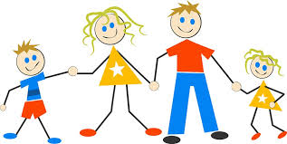
3
4
Je ²suis un animal.
Je ²sui$ rejeté ²parce que je ²suis différent de$ autre$. Qui ²sui$-²je ?
Luc a 1 ²bonbon. Maman a 4 ²bonbon$. Papa en a 2 de moin$ que maman.
Combien en a—il ?
1
2
3
4
Tchaïkovski
Relaxation

Slide 10
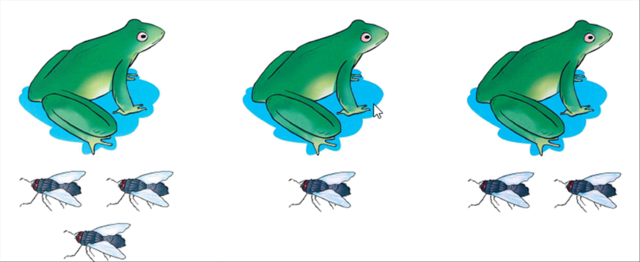
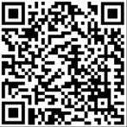
6
7
Combien chaque grenouille doit-elle attraper de mouche$ ²pour en avoir autant que la ²première ?
5
6
7
Chasse d’eau
flute de pan
La pêche au trésor

Slide 11
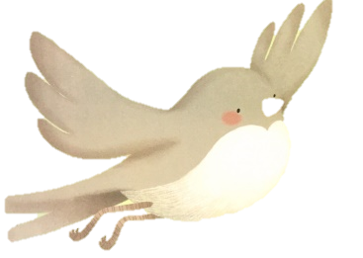
10
11
Je ²$ui$ une minuscule ²petite fille.
J’ai été enlevée ²par une grenouille et ²je me ²sui$ réfugiée chez ²la souri$ de$ champ$.
Qui sui$-²je ?
Il y a 3 ²pomme$.
Elle$ ²sont ²jaune$ ou rouge$.
Il y a 2 ²pomme$ ²jaune$.
Combien de ²pomme$ sont rouge$ ?
8
9
10
11
Bach
Relaxation

Slide 12
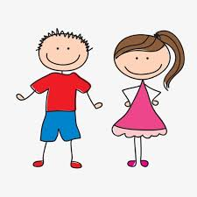
13
14
Julien a 5 an$.
Sa sœur, Lou, a 2 an$ de moin$ que lui.
Quel est l’âge de Lou ?
12
13
14
Vaches
Musiques du monde
La voix de Perle

Slide 13
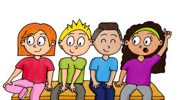
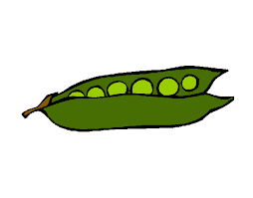
17
18
Je ²sui$ ²une vraie ²princesse.
J’ai ²passé une ²trè$ mauvaise nuit et ²j’ai ²le corp$ ²tout endolori.
Qui ²sui$-²je ?
https://www.mysticlolly.fr/
Combien ²faut-il de chaussure$ ²pour ²tou$ ²le$ enfant$?
15
16
17
18
Händel
Relaxation
… ²en ²lune de miel

Slide 14
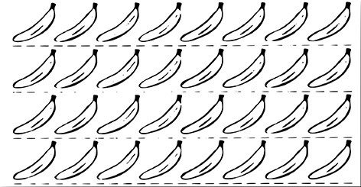
20
21
Un ²singe a mangé 16 banane$ en 4 ²jour$.
Il en a mangé ²le même nombre chaque ²jour.
Combien a-t-il mangé de ²banane$ ²par ²jour ?
19
20
21
Pomme croquée
Jazz
La fiancée de l’hiver

Slide 15
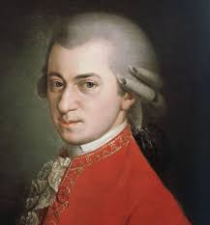
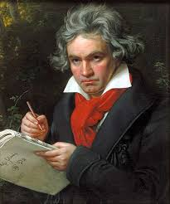
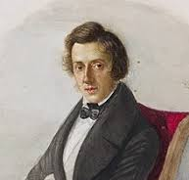
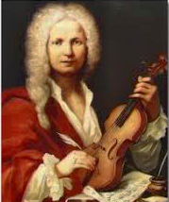
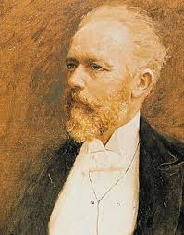
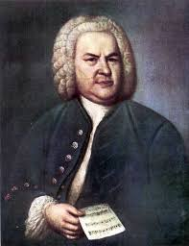
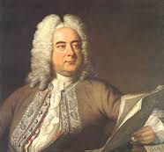
Mozart | Beethoven | Chopin
Vivaldi | Tchaïkovski | Bach | Händel

Slide 16
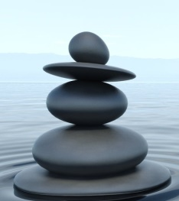

Slide 17
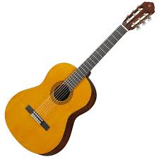
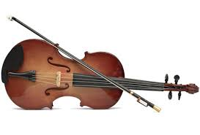
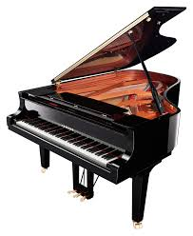
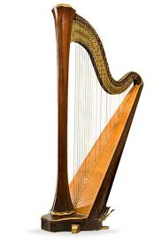
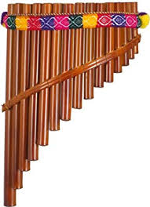
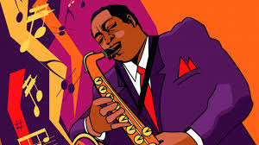
violon | guitare | piano
harpe | Flute de pan | Musique du monde | Jazz

